Slide 1
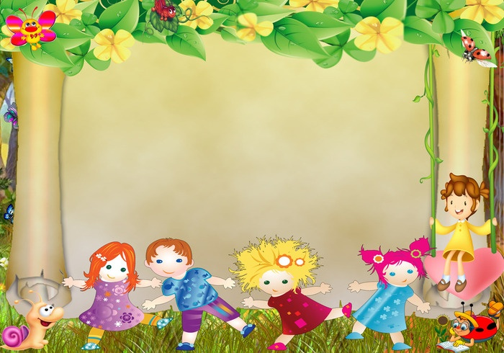
Проект
Тема: «Развитие коммуникативных способностей детей через интеграцию различных видов деятельности»
Автор проекта: Варламова Ю.П.
воспитатель 1 категории

Slide 2
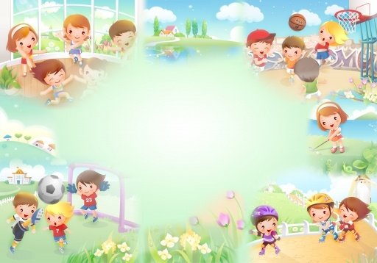
Название проекта: «Лучшие друзья»

Slide 3

Тип проекта: познавательно-игровой
Срок реализации: краткосрочный
(с 31.03 по 14.04)

Slide 4
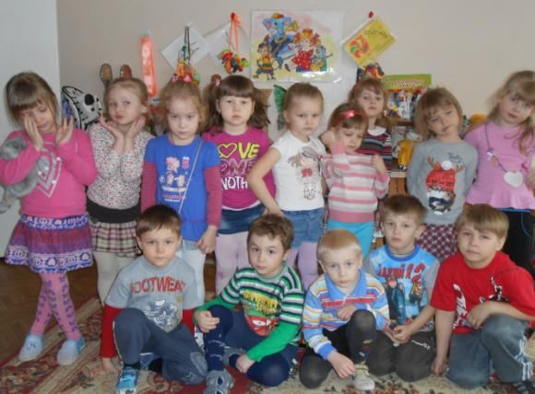
Участники проекта: дети средней группы (4-5 лет)

Slide 5

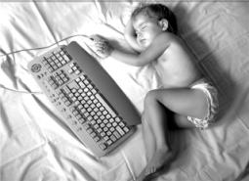
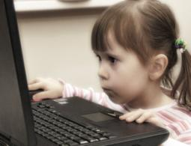
Актуальность
Современные дети стали меньше общаться не только со взрослыми, но и друг с другом. У ребенка лучший друг — это телевизор или компьютер, а любимое занятие — просмотр мультиков или компьютерные игры.
В последнее время педагоги и родители все чаще с тревогой отмечают, что многие дошкольники испытывают серьезные трудности в общении с окружающими, особенно со сверстниками. Многие дети не умеют по собственной инициативе обратиться к другому человеку, порой даже стесняются ответить соответствующим образом, если к ним обращается кто-либо. Они не могут поддержать и развить установившийся контакт, адекватно выражать свою симпатию, сопереживание, поэтому часто конфликтуют или замыкаются в одиночестве. В то же время общительность, умение контактировать с окружающими людьми — необходимая составляющая самореализации человека, его успешности в различных видах деятельности, расположенности и любви к нему окружающих людей. Формирование этой способности — важное условие нормального психологического развития ребенка, а также одна из основных задач подготовки его к дальнейшей жизни. Для детей дошкольного возраста общение включает знание того, что сказать и в какой форме выразить свою мысль, понимание того, как другие будут воспринимать сказанное, умение слушать и слышать собеседника. Чем выше уровень сформированности коммуникативных навыков у детей в детском саду, тем будет успешнее адаптация ребенка в школе, и в окружающем его мире.

Slide 6
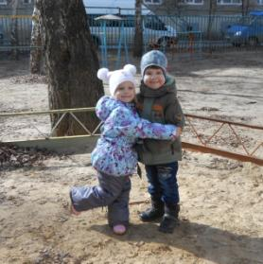
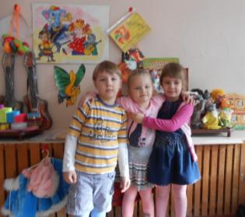
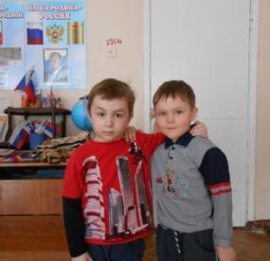
Цель: повышение речевой активности и коммуникативных способностей детей через организацию игровой, художественно-творческой деятельности и познавательно-речевого развития.

Slide 7
Задачи:
развивать навыки речевого общения в совместной деятельности;
обогащать и активизировать словарь, повышать его выразительность;
формировать умение свободно общаться, выбирать партнера по своему желанию, высказывать и выслушивать друг друга;
расширить представление о дружбе;
развивать творческие способности, самостоятельность, самоорганизацию;
формировать положительные взаимоотношения между сверстниками.

Slide 8
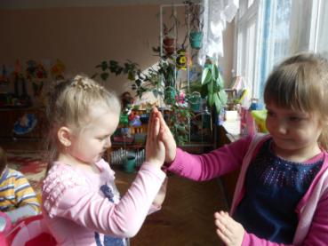
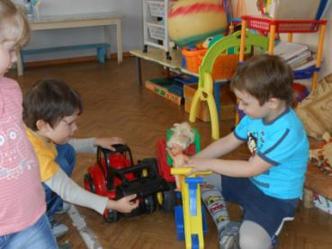

Ожидаемый результат:
Повышение речевой активности и коммуникативных способностей детей.
Готовность детей к участию в различных видах деятельности.
Повышение умения детей решать конфликтные ситуации и преодоление конфликтов в общении друг с другом.
Дети станут более уверенными в себе, внимательными и заботливыми по отношению к сверстникам и взрослым; способными к взаимопониманию и сотрудничеству.
Появление у детей желания активного и постоянного участия во всех мероприятиях общеобразовательного процесса.

Slide 9
Итоговый продукт:
Создание картотеки игр на развитие коммуникативных способностей детей.
Повышение своего профессионального уровня в области методики развития коммуникативных способностей детей.
Представленным опытом работы могут воспользоваться коллеги.

Slide 10
Работа с родителями:
Оформление рекомендации по развитию коммуникативных способностей детей.
Рисование дома вместе с детьми «Что такое дружба?»
Ожидаемый результат для родителей:
Сформированные элементарные представления о развитии коммуникативных способностей детей.
Будут способствовать дальнейшему развитию коммуникативных способностей своего ребенка в различных видах деятельности в домашних условиях.
Будут активно интересоваться действиями, успехами ребенка в детском саду.

Slide 11
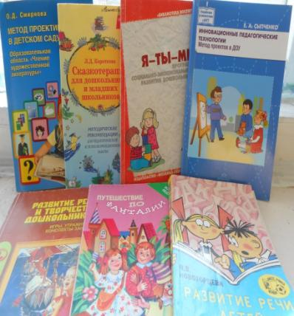
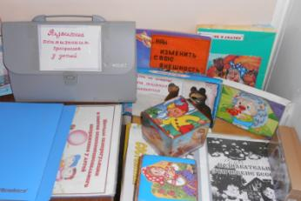
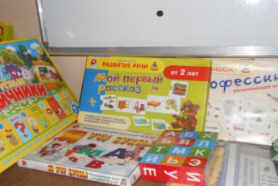
Подготовительный этап
Изучение метод.литературы
2. Пополнение предметно-развивающей среды в группе

Slide 12
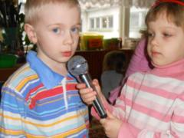
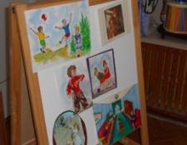
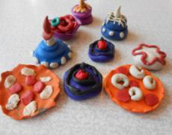
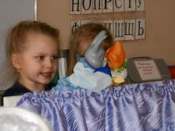
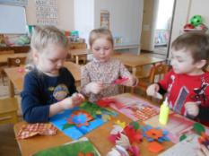
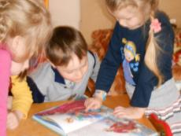
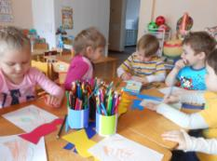
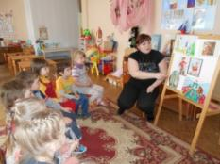
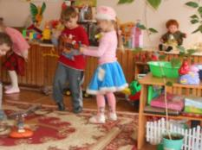
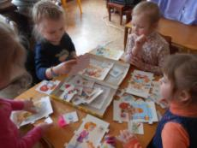
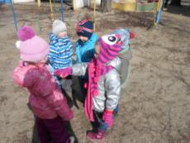
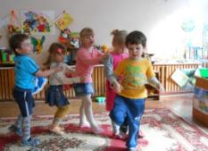
Основной этап

Slide 13
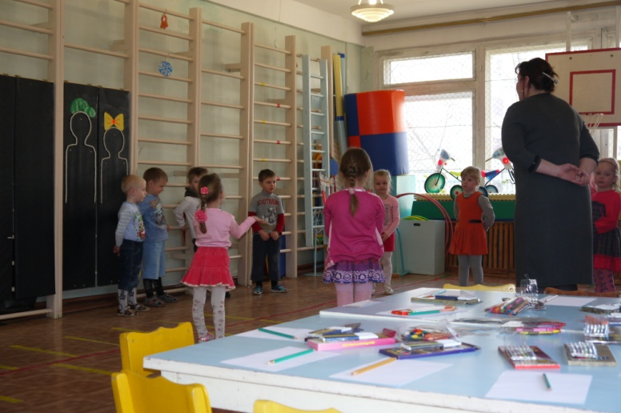

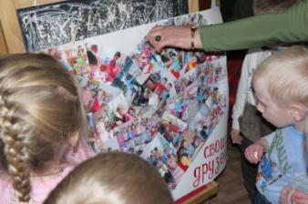
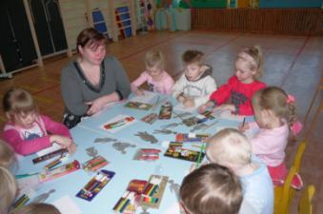
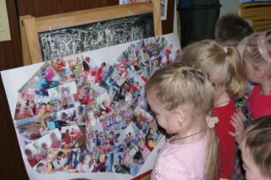
Завершающий этап
Открытый показ ОД
Оформление фотоколлажа «Лучшие друзья»

Slide 14
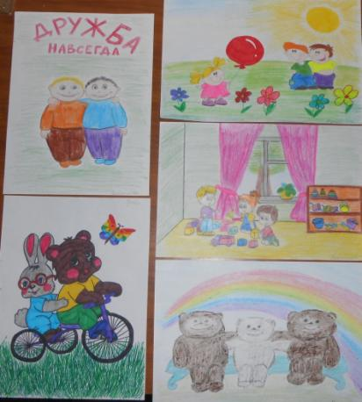
Работа с родителями
Консультация «Коммуникативные
навыки общения»
Домашнее рисование.

Slide 15
Спасибо за внимание!

